Slide 1
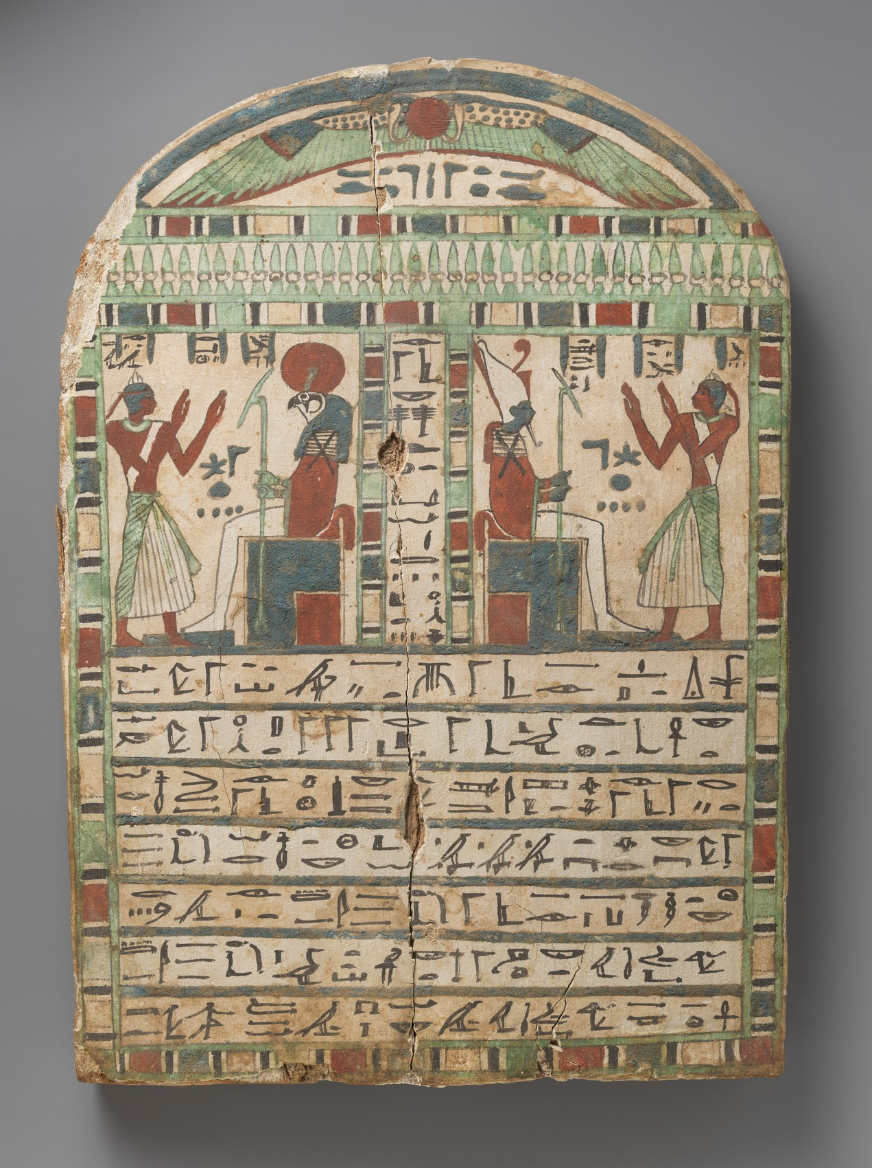
РЕЛИГИЯ ДРЕВНЕГО ЕГИПТА
Путешествие в мир богов, мумий и фараонов
100ballnik.com

Slide 2
План урока
Многобожие — главная особенность.
Загробная жизнь:
Мумификация.
Пантеон богов: Ра, Осирис, Исида, Гор, Тот и другие.
Саркофаг и «Книга мёртвых».
Суд Осириса.
Реформа Эхнатона — попытка ввести единобожие.
Гробницы и храмы — жилища для мёртвых и богов.
Миф об Осирисе и Исиде — история смерти и воскрешения.
Итоги — значение религии для древних египтян.
100ballnik.com

Slide 3
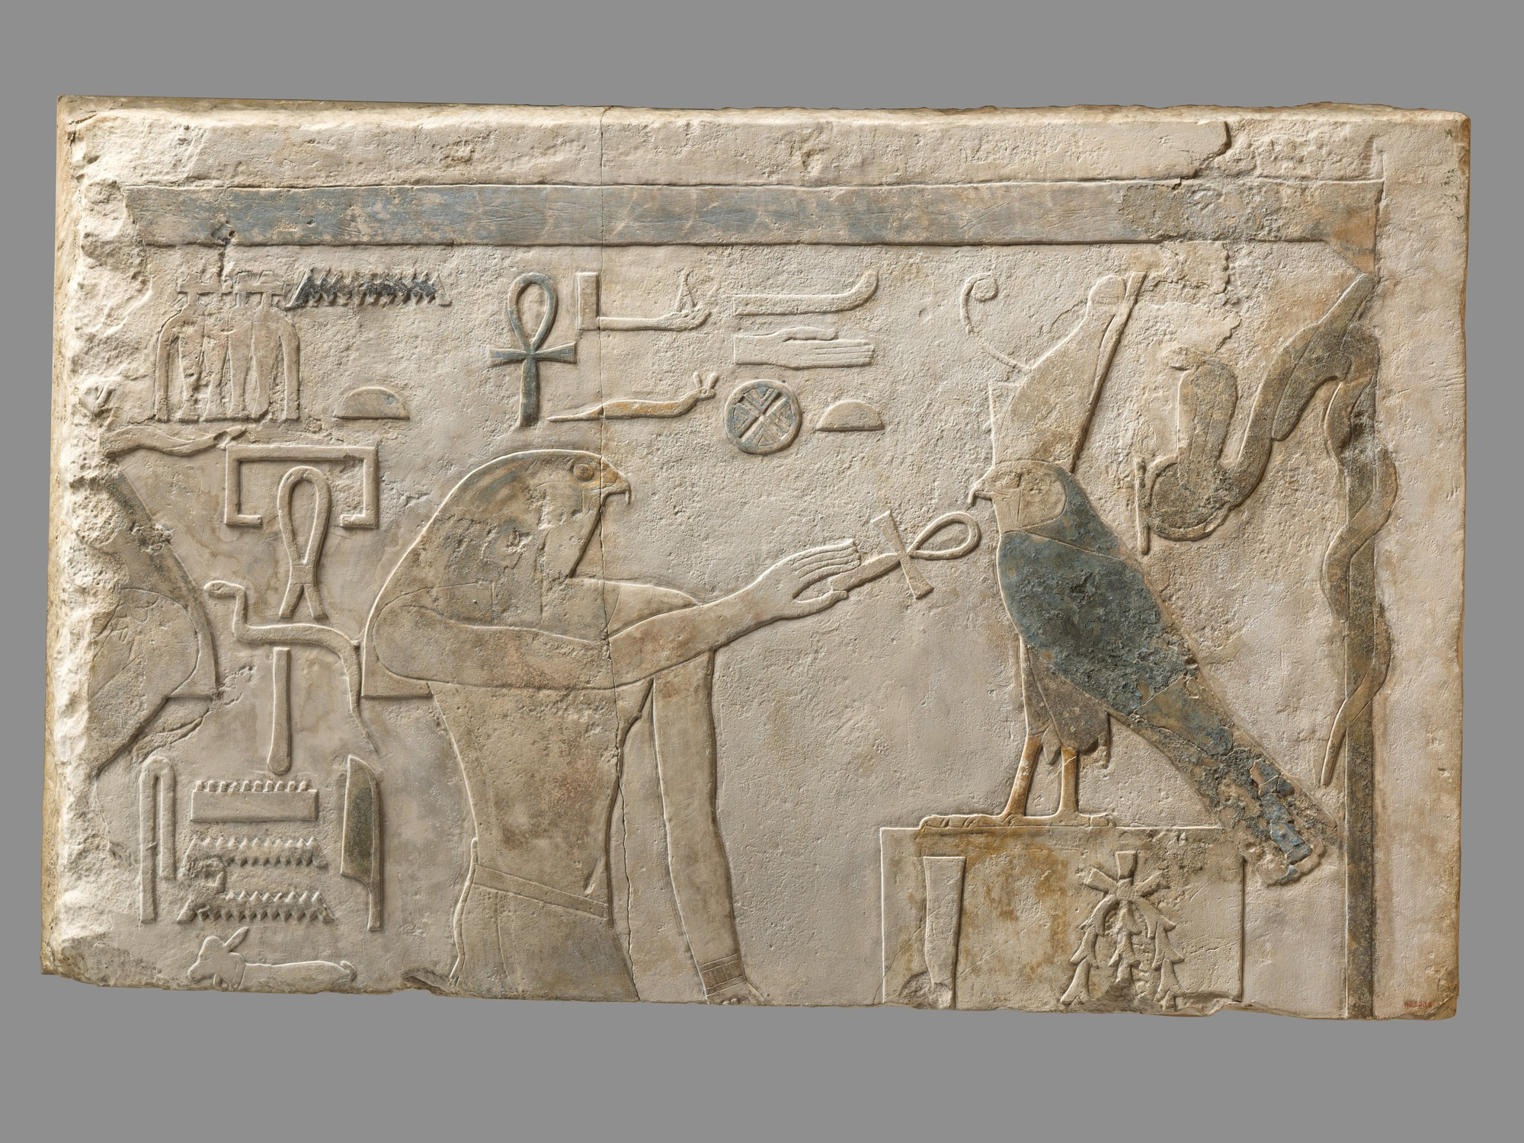
Главная особенность религии Египта
Земля богов
Главная особенность — многобожие (политеизм). Египтяне верили в «миллион богов».
Они представляли богов в виде людей, животных или полулюдей-полуживотных.
Также они поклонялись священным животным: кошкам, коровам, птицам, змеям.
100ballnik.com

Slide 4
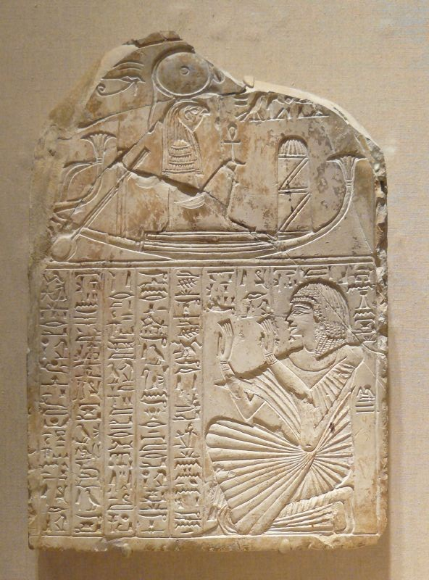
Главный бог — Ра
Бог Солнца Ра
Ра — главный бог, даривший жизнь.
Египтяне верили, что каждое утро он проплывает по небу в своей лодке, а ночью путешествует по подземному миру.
100ballnik.com

Slide 5
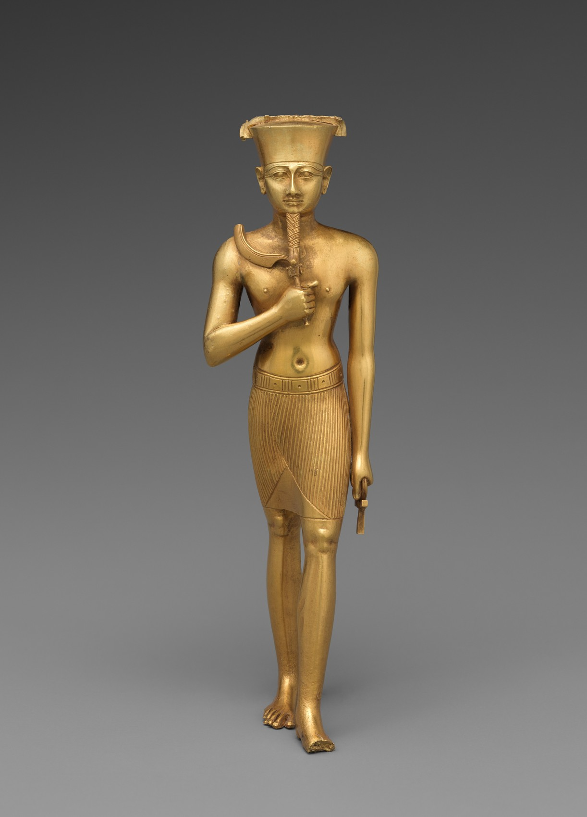
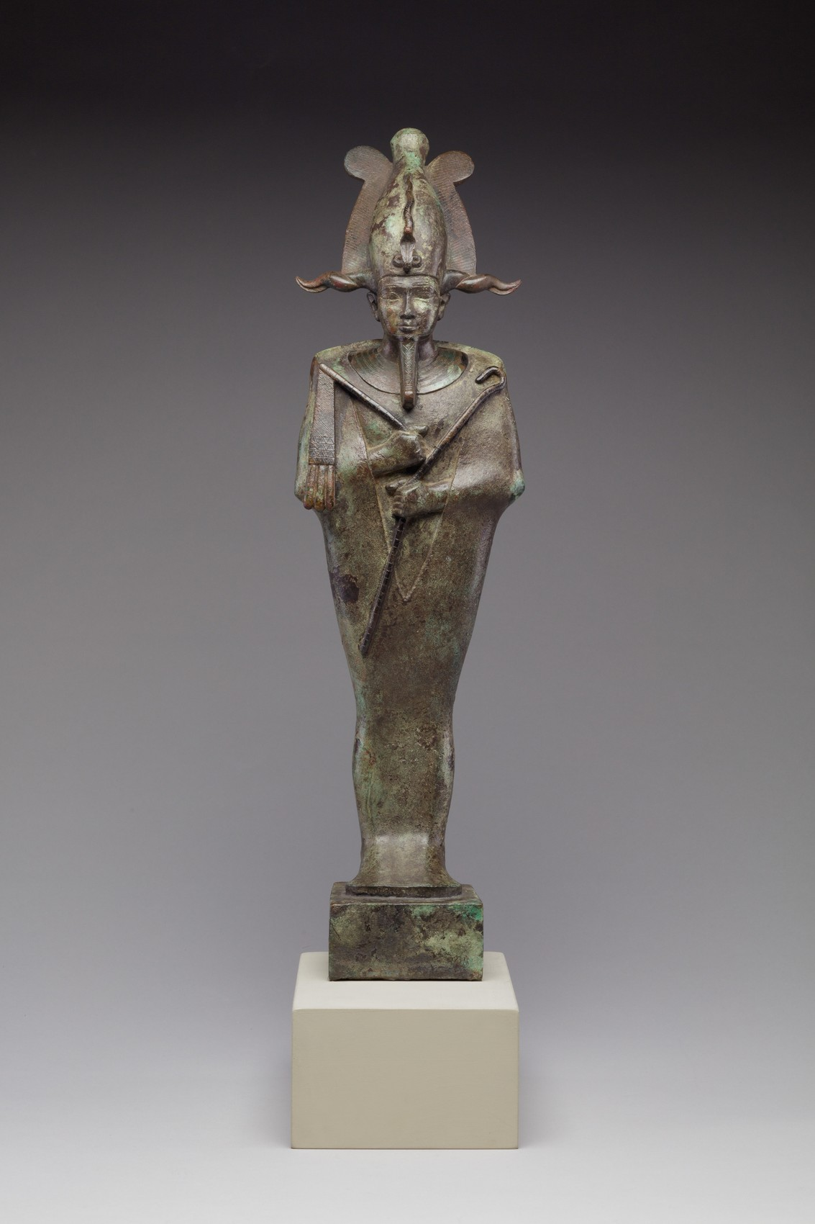
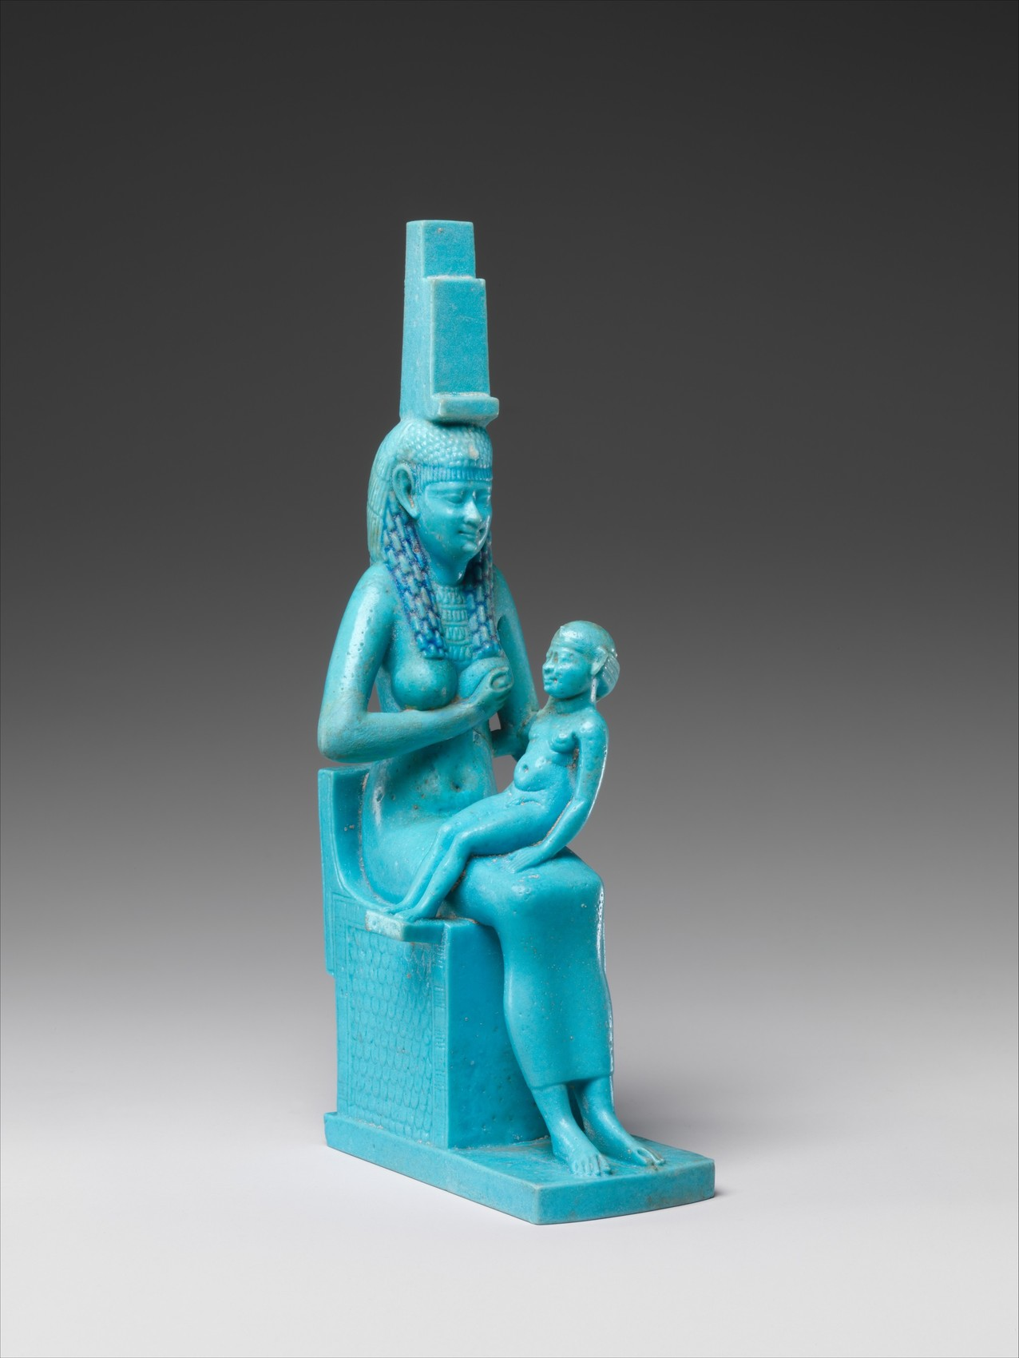
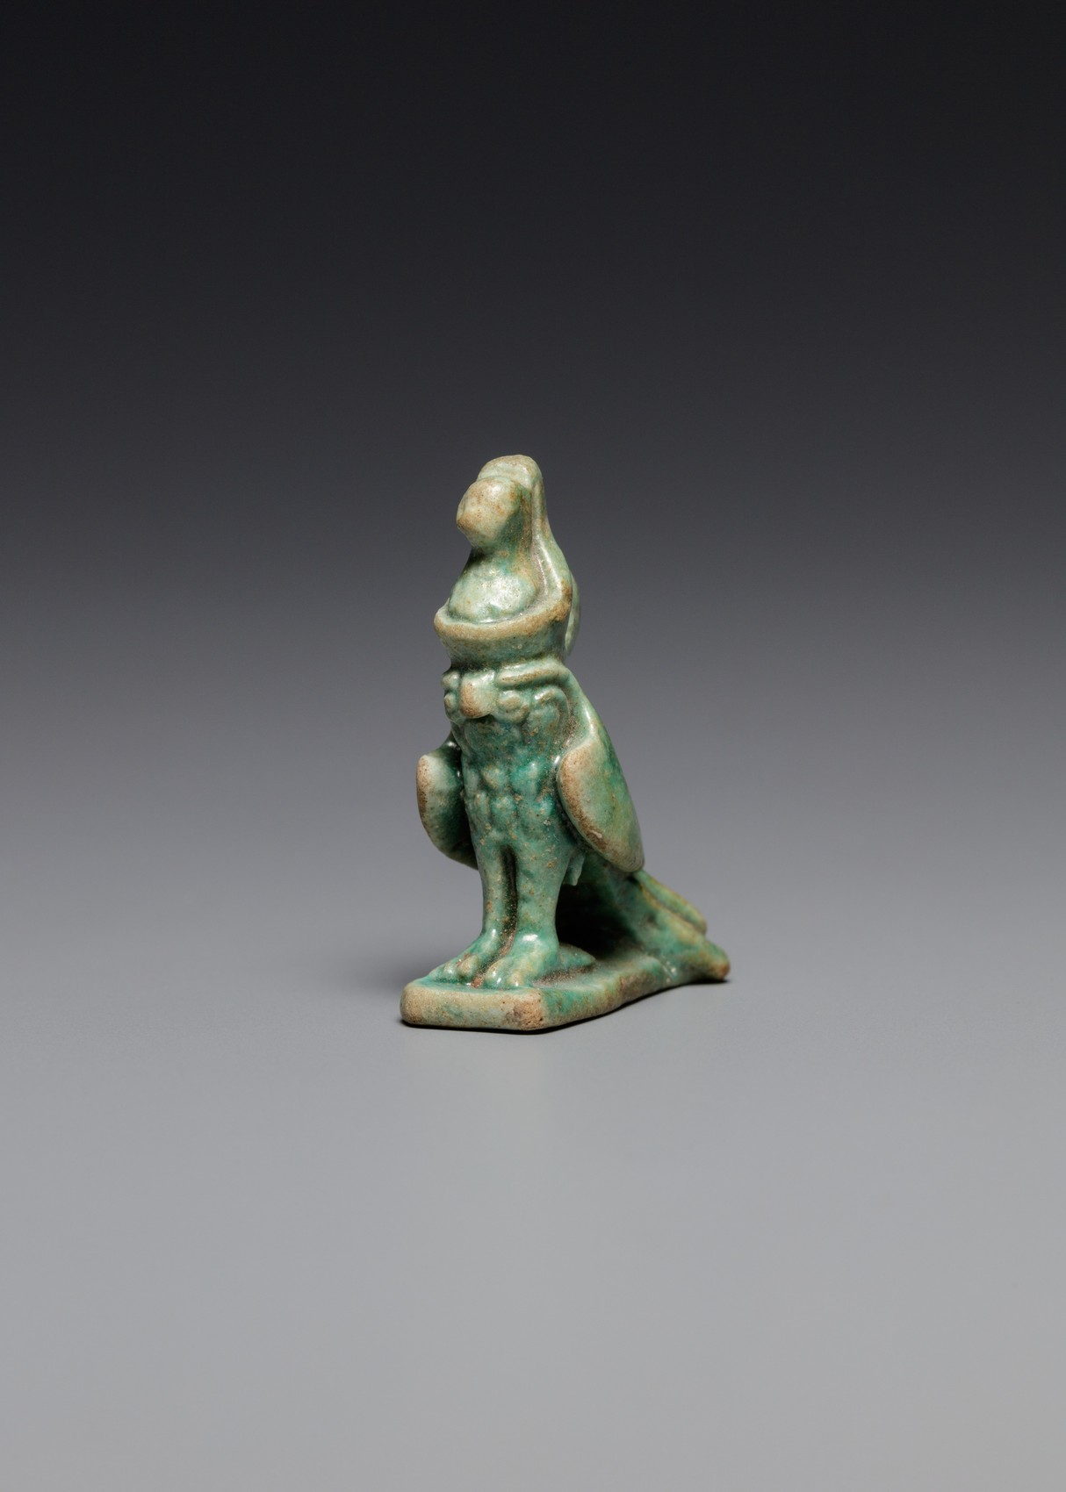
Важнейшие боги пантеона (часть 1)
Семья богов
Амон-Ра:
Осирис:
Исида:
Гор:
Объединенный бог, покровитель фараонов (Ра + бог Фив Амон).
Бог природы и царь загробного мира. Научил людей земледелию.
Богиня-мать, символ верности и женственности.
Сын Осириса и Исиды, покровитель фараона.
100ballnik.com

Slide 6
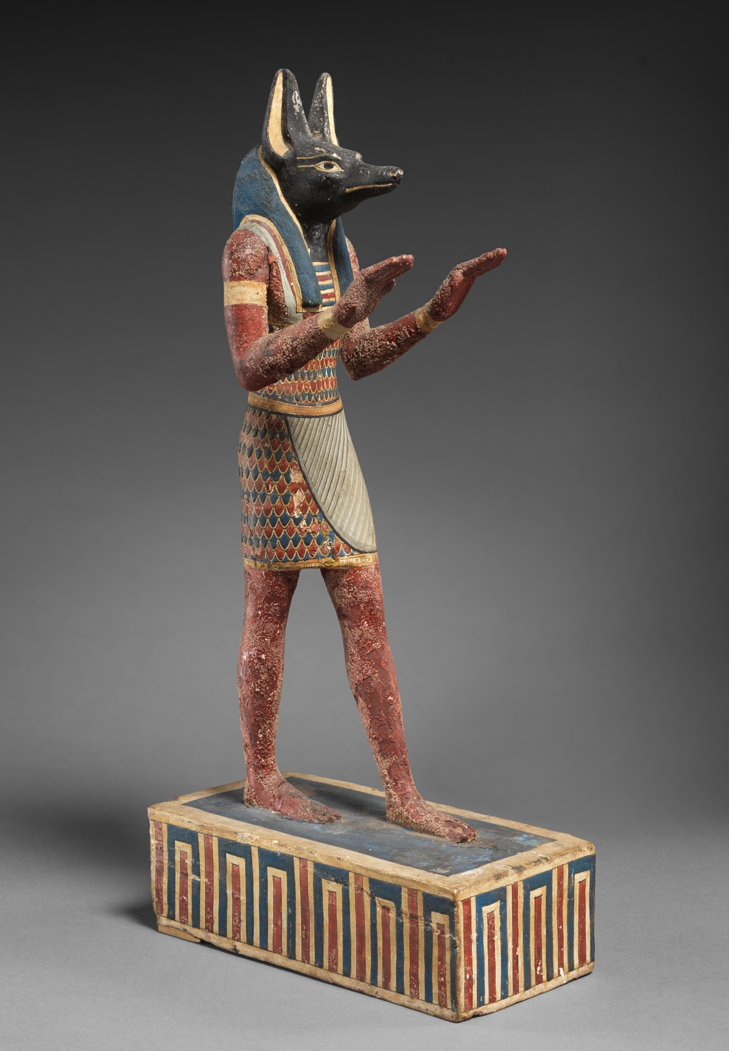
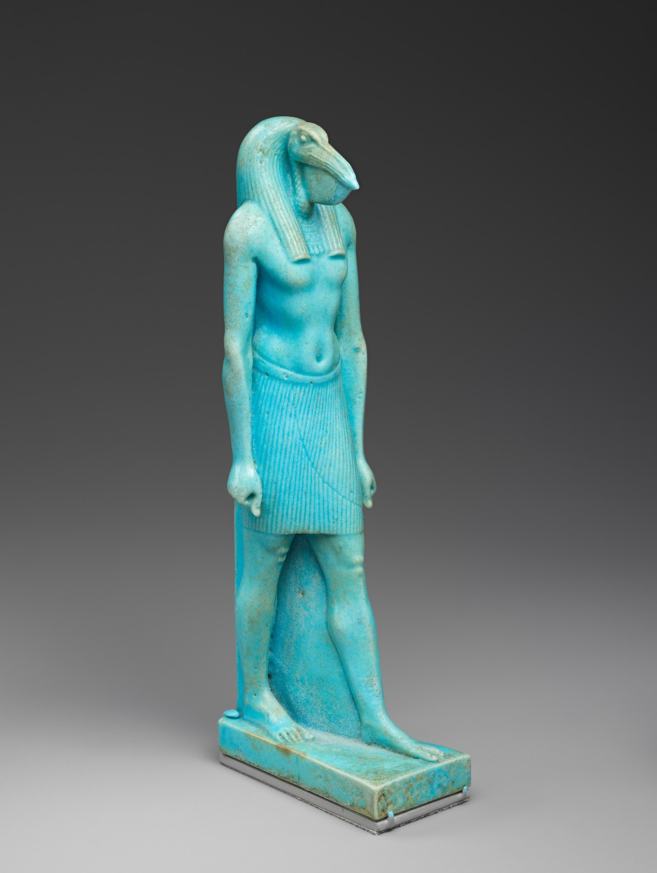
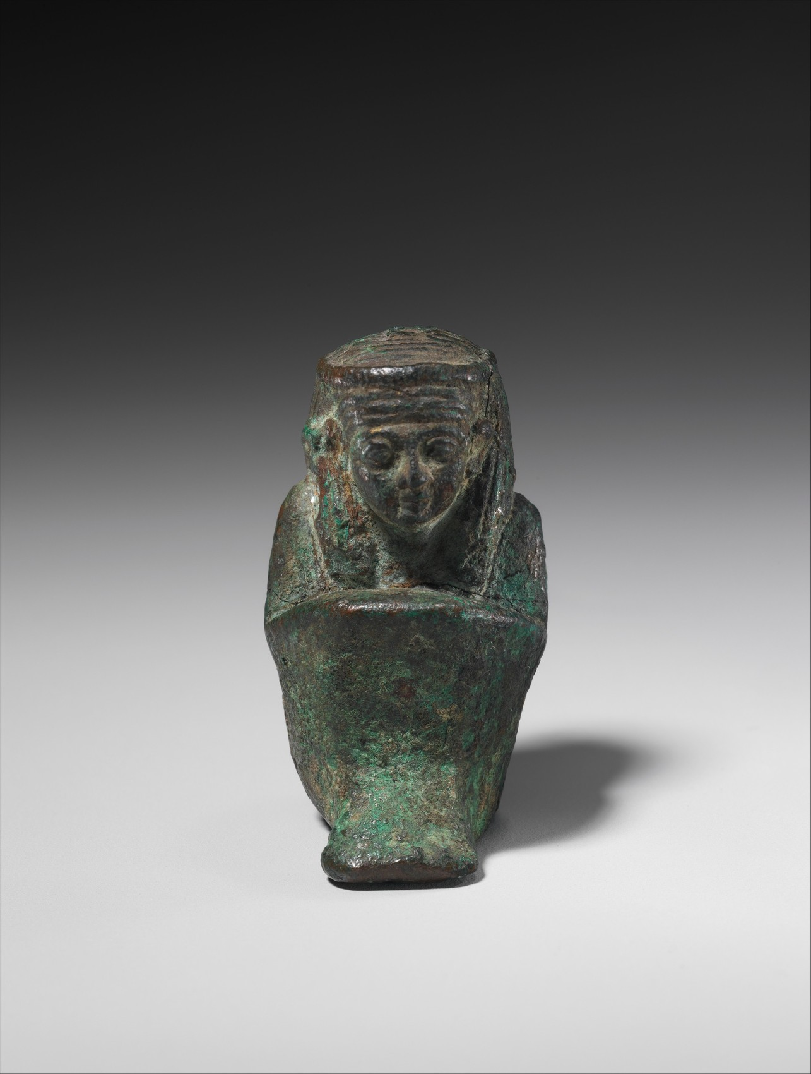
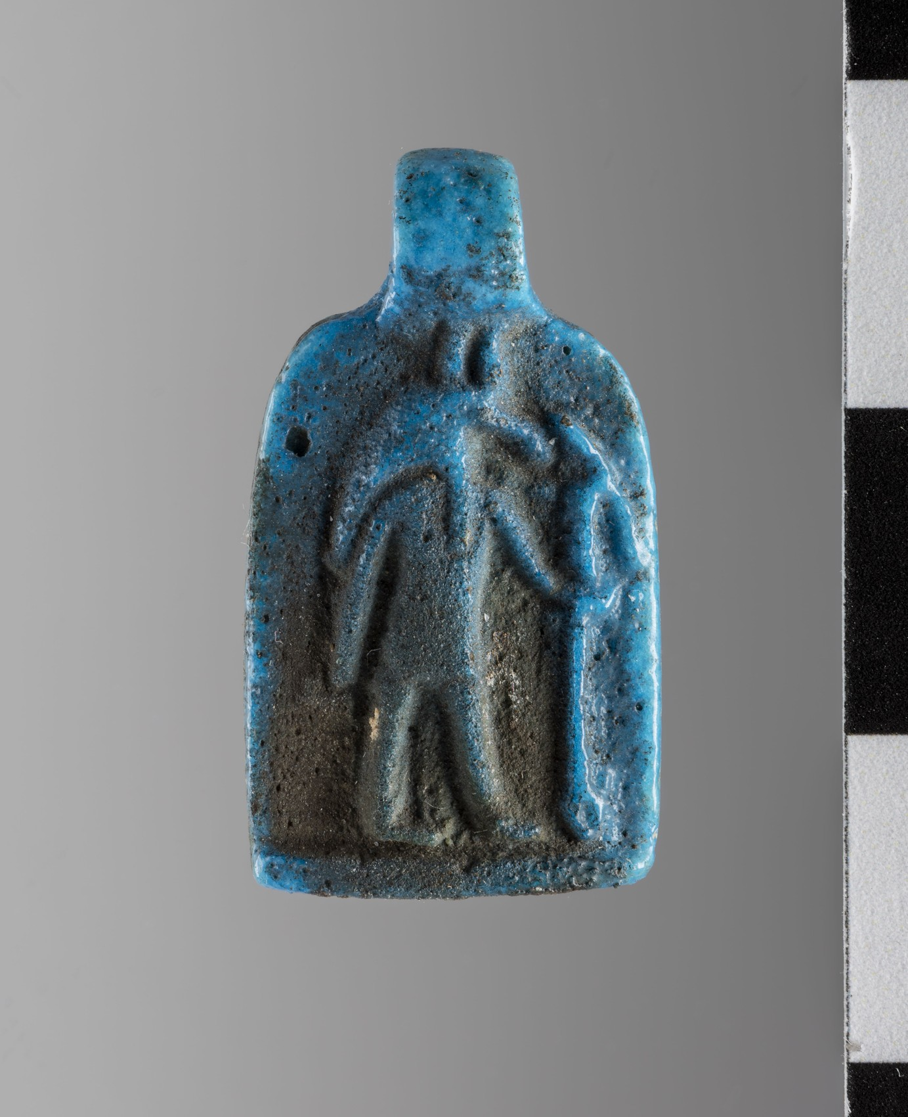
Важнейшие боги пантеона (часть 2)
Помощники и защитники
Анубис:
Тот:
Бог-проводник в мир мертвых, помощник Осириса.
Бог мудрости, письма и счета. Изобретатель письменности.
Маат:
Сет:
Богиня правды и порядка.
Бог хаоса, пустыни и зла.
100ballnik.com

Slide 7
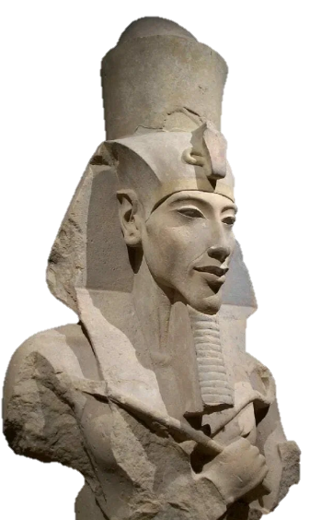
Реформа Эхнатона
Первая религиозная реформа
Фараон Эхнатон попытался отменить многобожие.
Он запретил всех богов, кроме одного — Атона (бога солнечного диска).
Эхнатон объявил себя его сыном.
Но после его смерти всё вернулось к прежней вере.
100ballnik.com

Slide 8
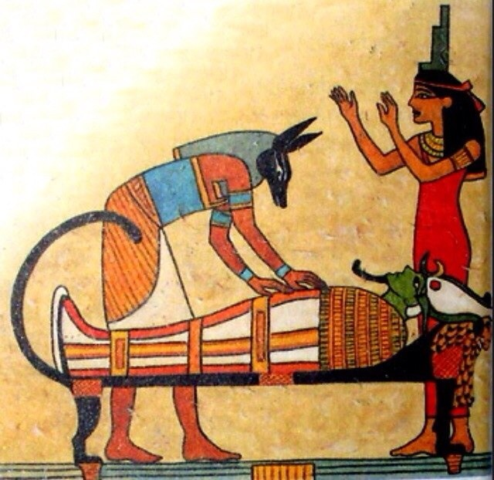
Миф об Осирисе и Исиде
Смерть и воскрешение Осириса
Злой бог Сет из зависти убил своего брата Осириса, заточив его в саркофаг.
Исида и Анубис собрали его тело.
Сын Осириса, Гор, победил Сета и воскресил отца.
Осирис стал владыкой царства мертвых.
100ballnik.com

Slide 9
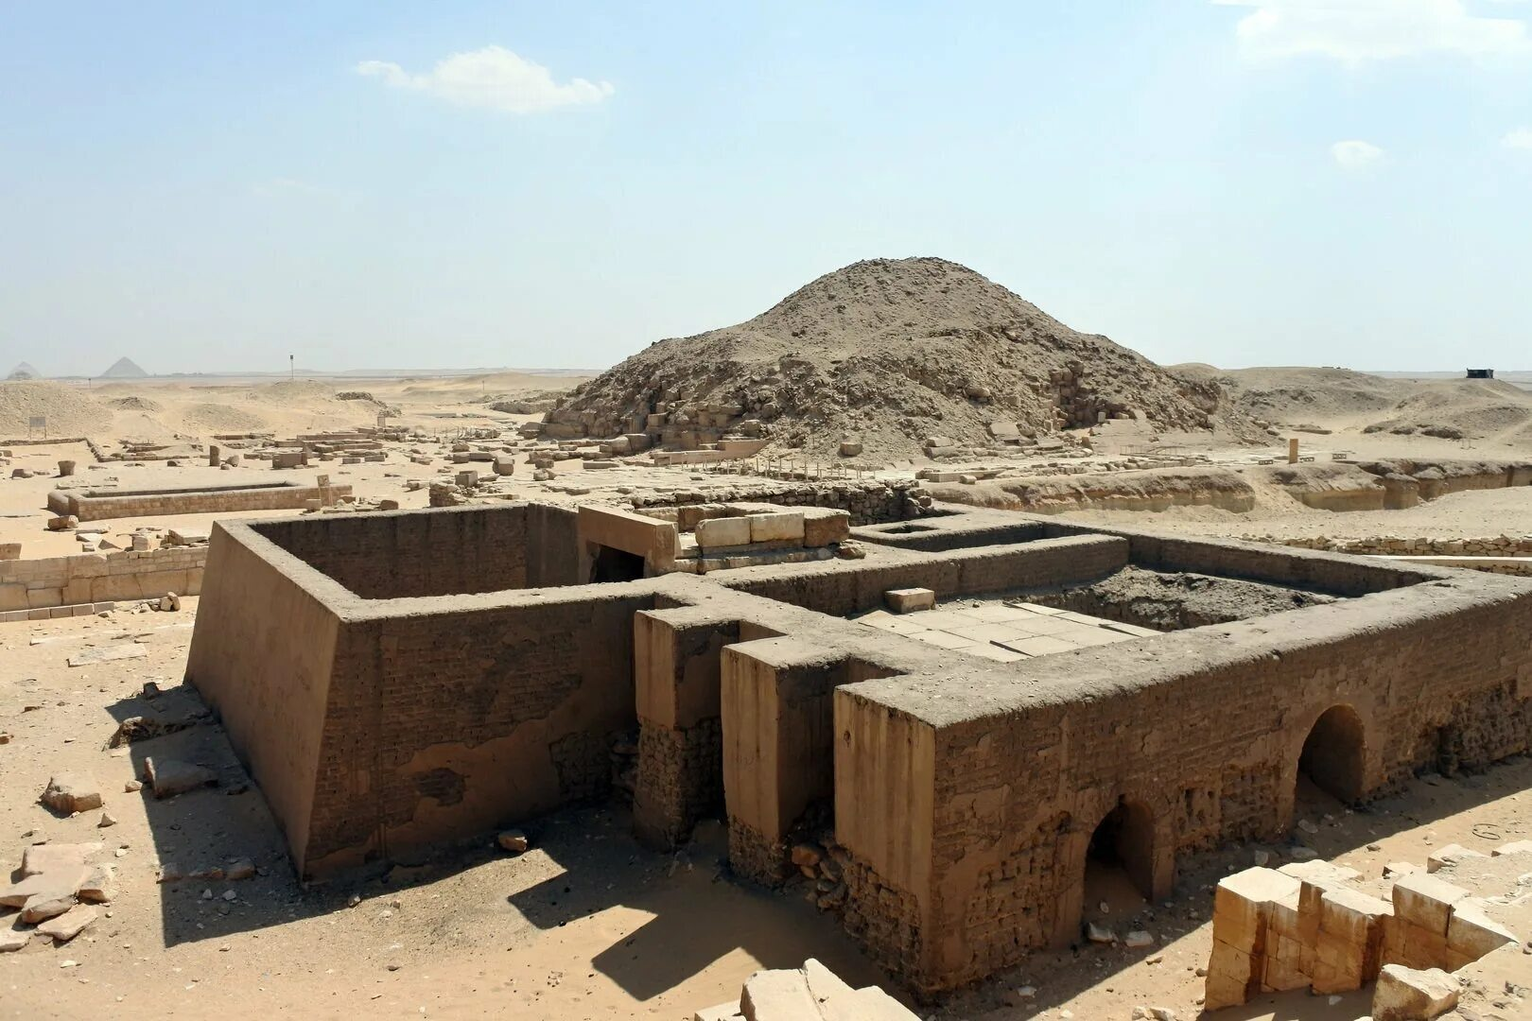
Подготовка к загробной жизни
«Дом вечности»
Египтяне начинали готовиться к смерти с молодости.
Они строили гробницу («дом вечности»), куда складывали всё необходимое для жизни после смерти: еду, одежду, мебель, оружие.
100ballnik.com

Slide 10
Мумификация
Как становились мумией
Чтобы тело сохранилось для загробной жизни, его бальзамировали:
удаляли внутренности,
высушивали и пропитывали специальными смолами.
Так получалась мумия.
100ballnik.com

Slide 11
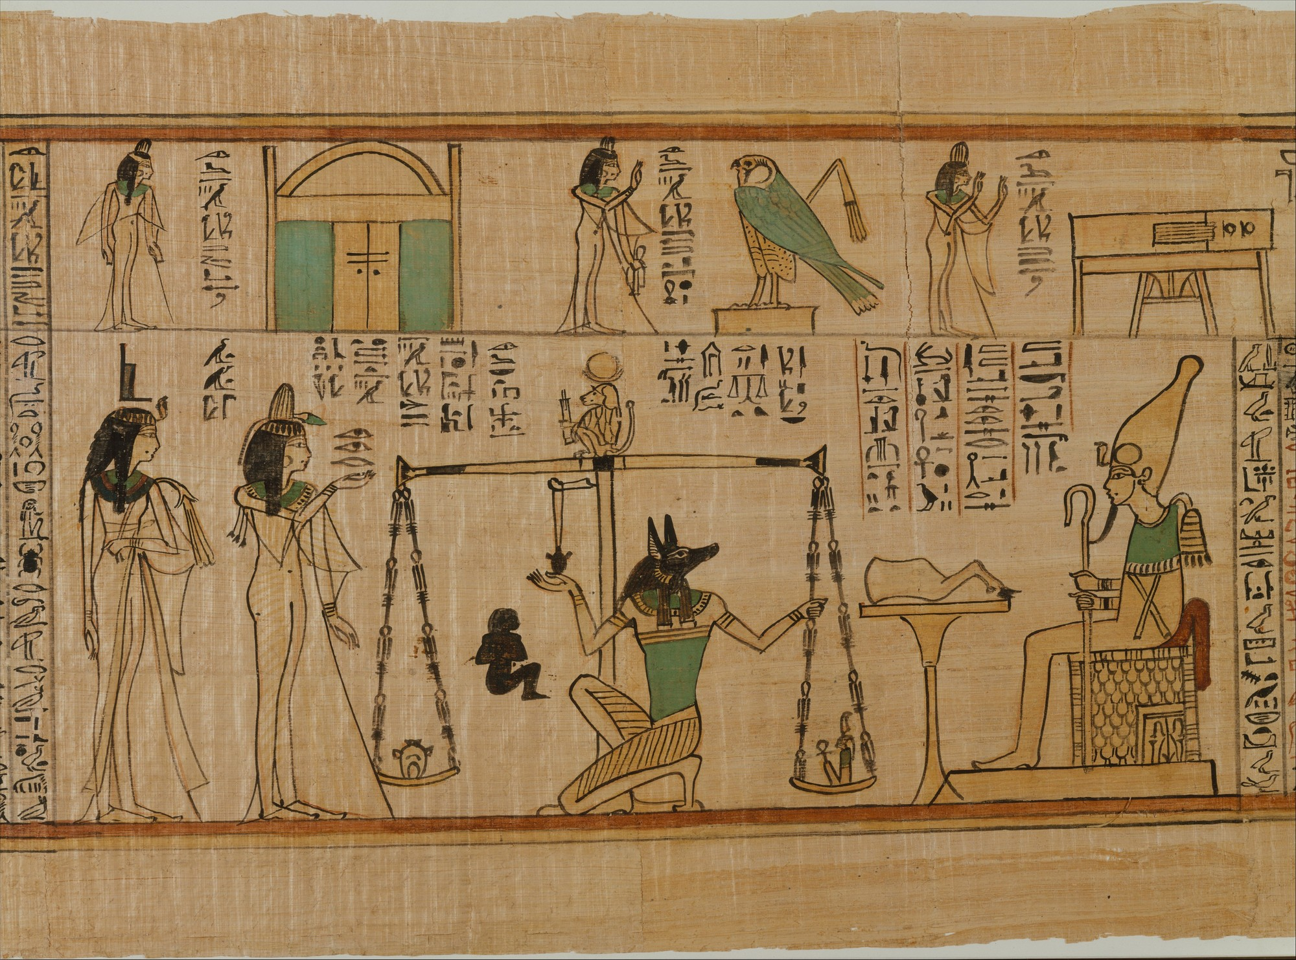
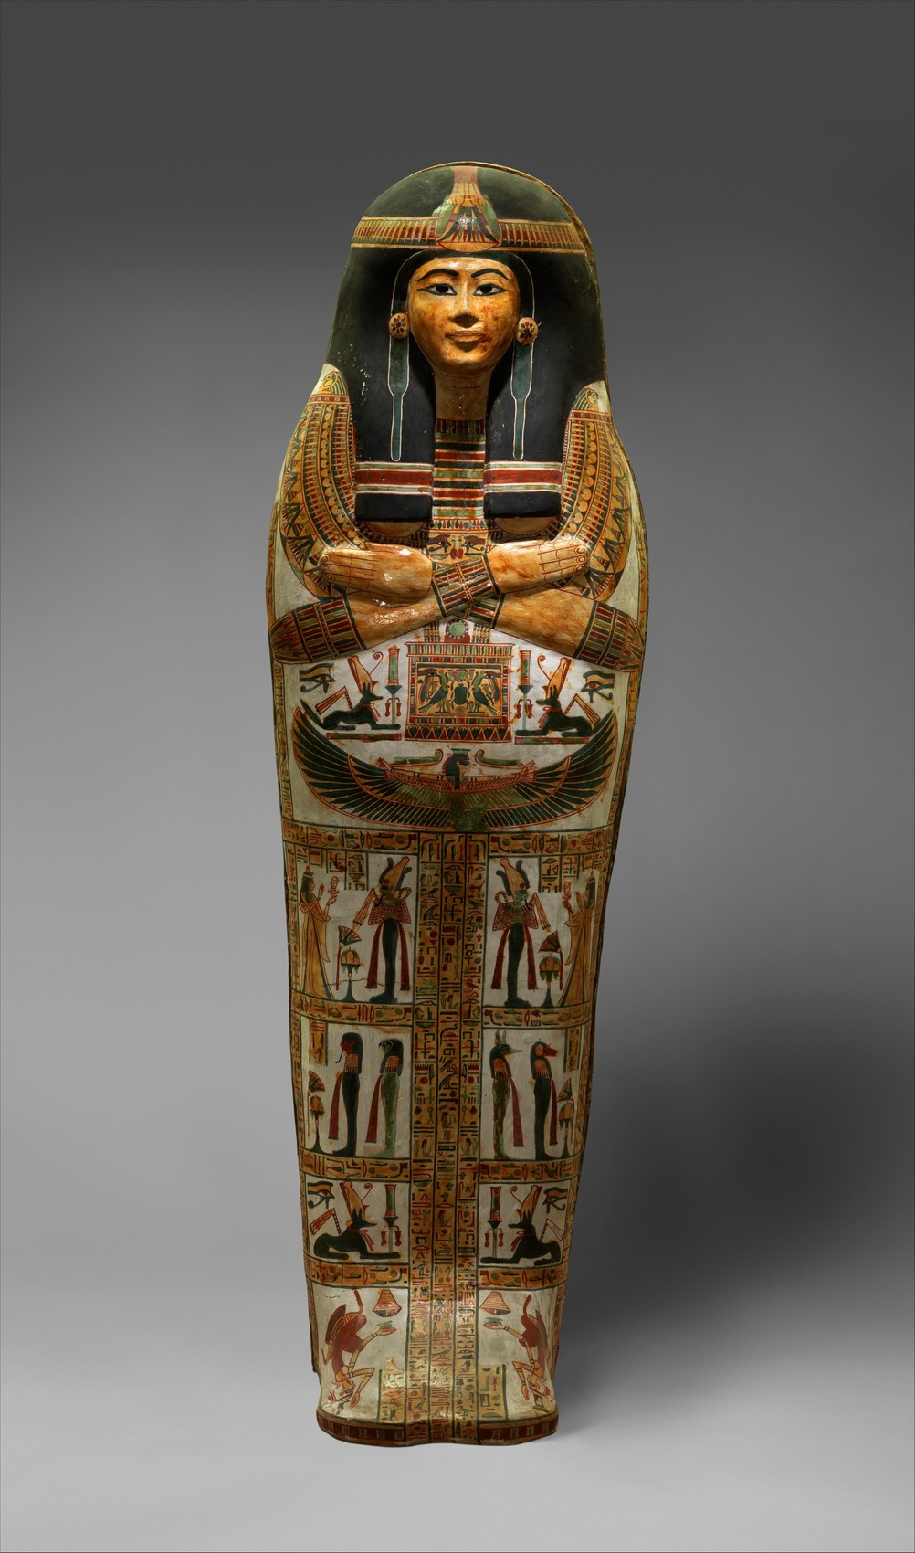
Саркофаг и «Книга мёртвых»
Путеводитель в иной мир
Мумию помещали в саркофаг – гроб особой формы.
Рядом клали «Книгу мёртвых» — сборник магических текстов-подсказок, которые помогали душе пройти испытания в царстве мертвых.
100ballnik.com

Slide 12
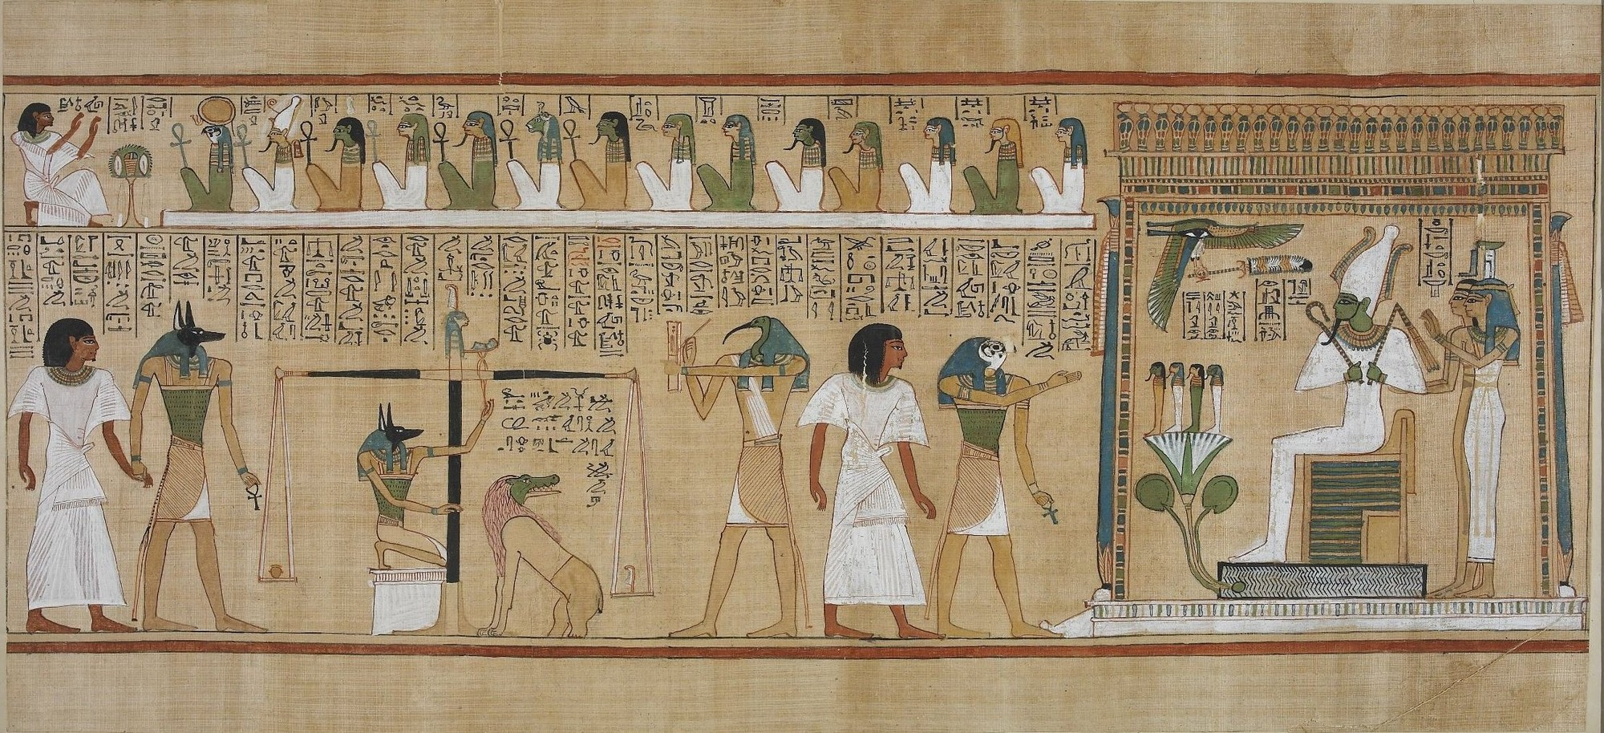
Суд Осириса
Справедливый суд
Самый важный момент загробной жизни — суд.
Бог Анубис
взвешивал сердце умершего на весах против пера богини Маат правды.
Если сердце было легким от добрых дел, человек попадал в рай.
Если тяжелым от грехов — его пожирало чудовище.
100ballnik.com

Slide 13
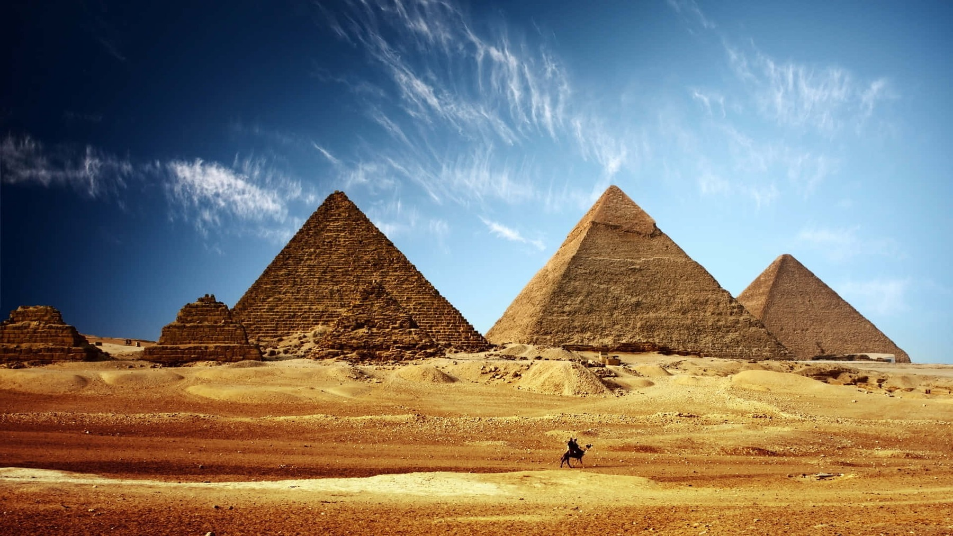
Гробницы: пирамиды
Великие пирамиды
Для фараонов строили огромные гробницы — пирамиды.
Самая известная — пирамида Хеопса в Гизе.
Это одно из семи чудес света.
100ballnik.com

Slide 14
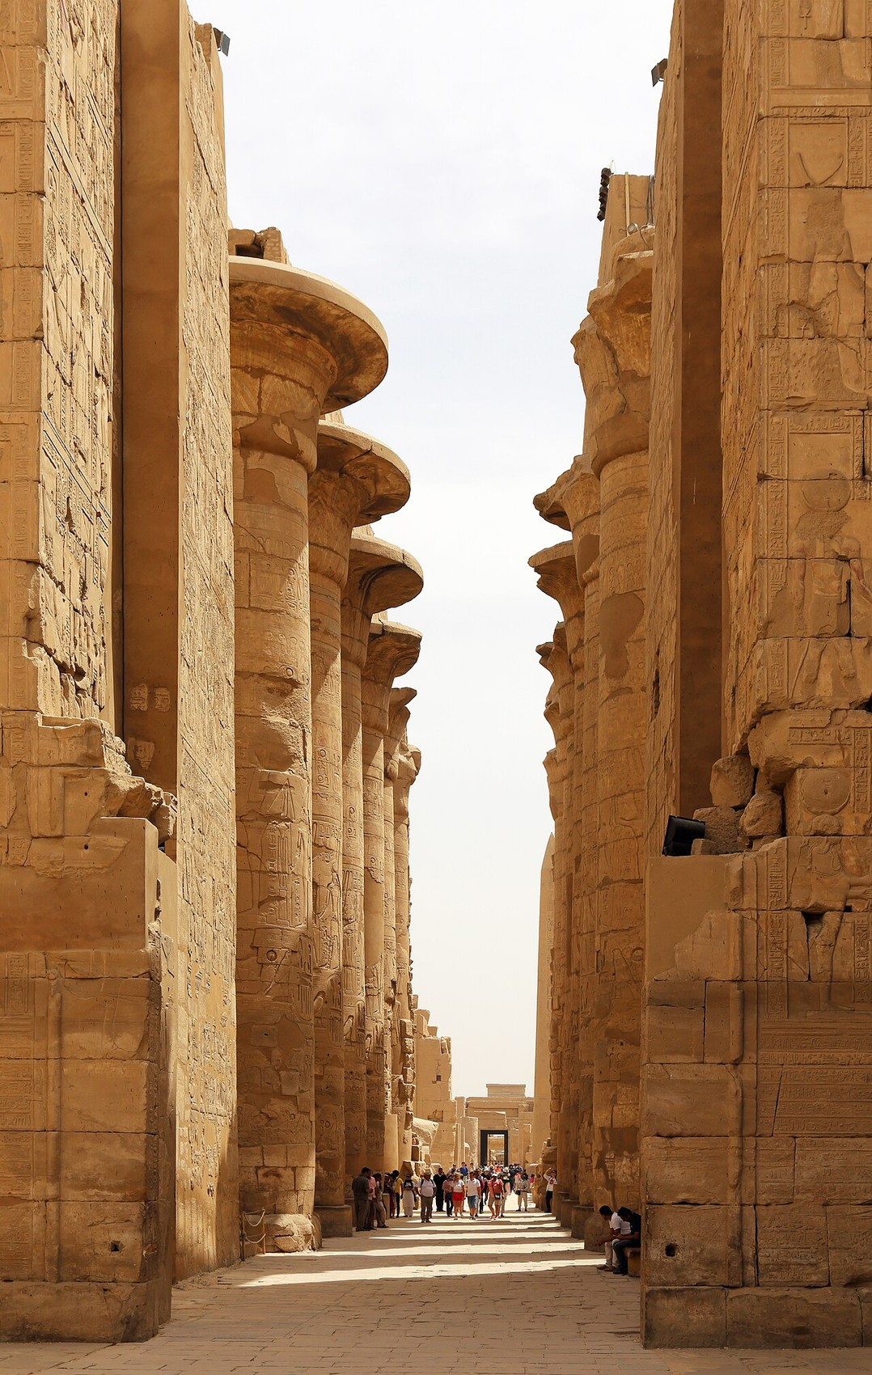
Храмы
Жилища для богов
Чтобы задобрить богов, египтяне строили грандиозные храмы (Карнак, Луксор).
В них жрецы приносили жертвы богам.
Храмы были огромными, чтобы показать величие и могущество богов.
100ballnik.com

Slide 15
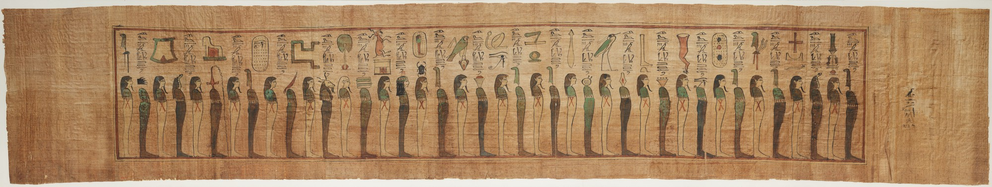
Итоги и выводы
Религия древних египтян была многобожной.
Главным богом был Ра (Амон-Ра).
Вера в загробную жизнь была центральной в их мировоззрении.
Это отразилось в архитектуре (пирамиды, храмы), искусстве и науке (мумификация).
100ballnik.com

Slide 16
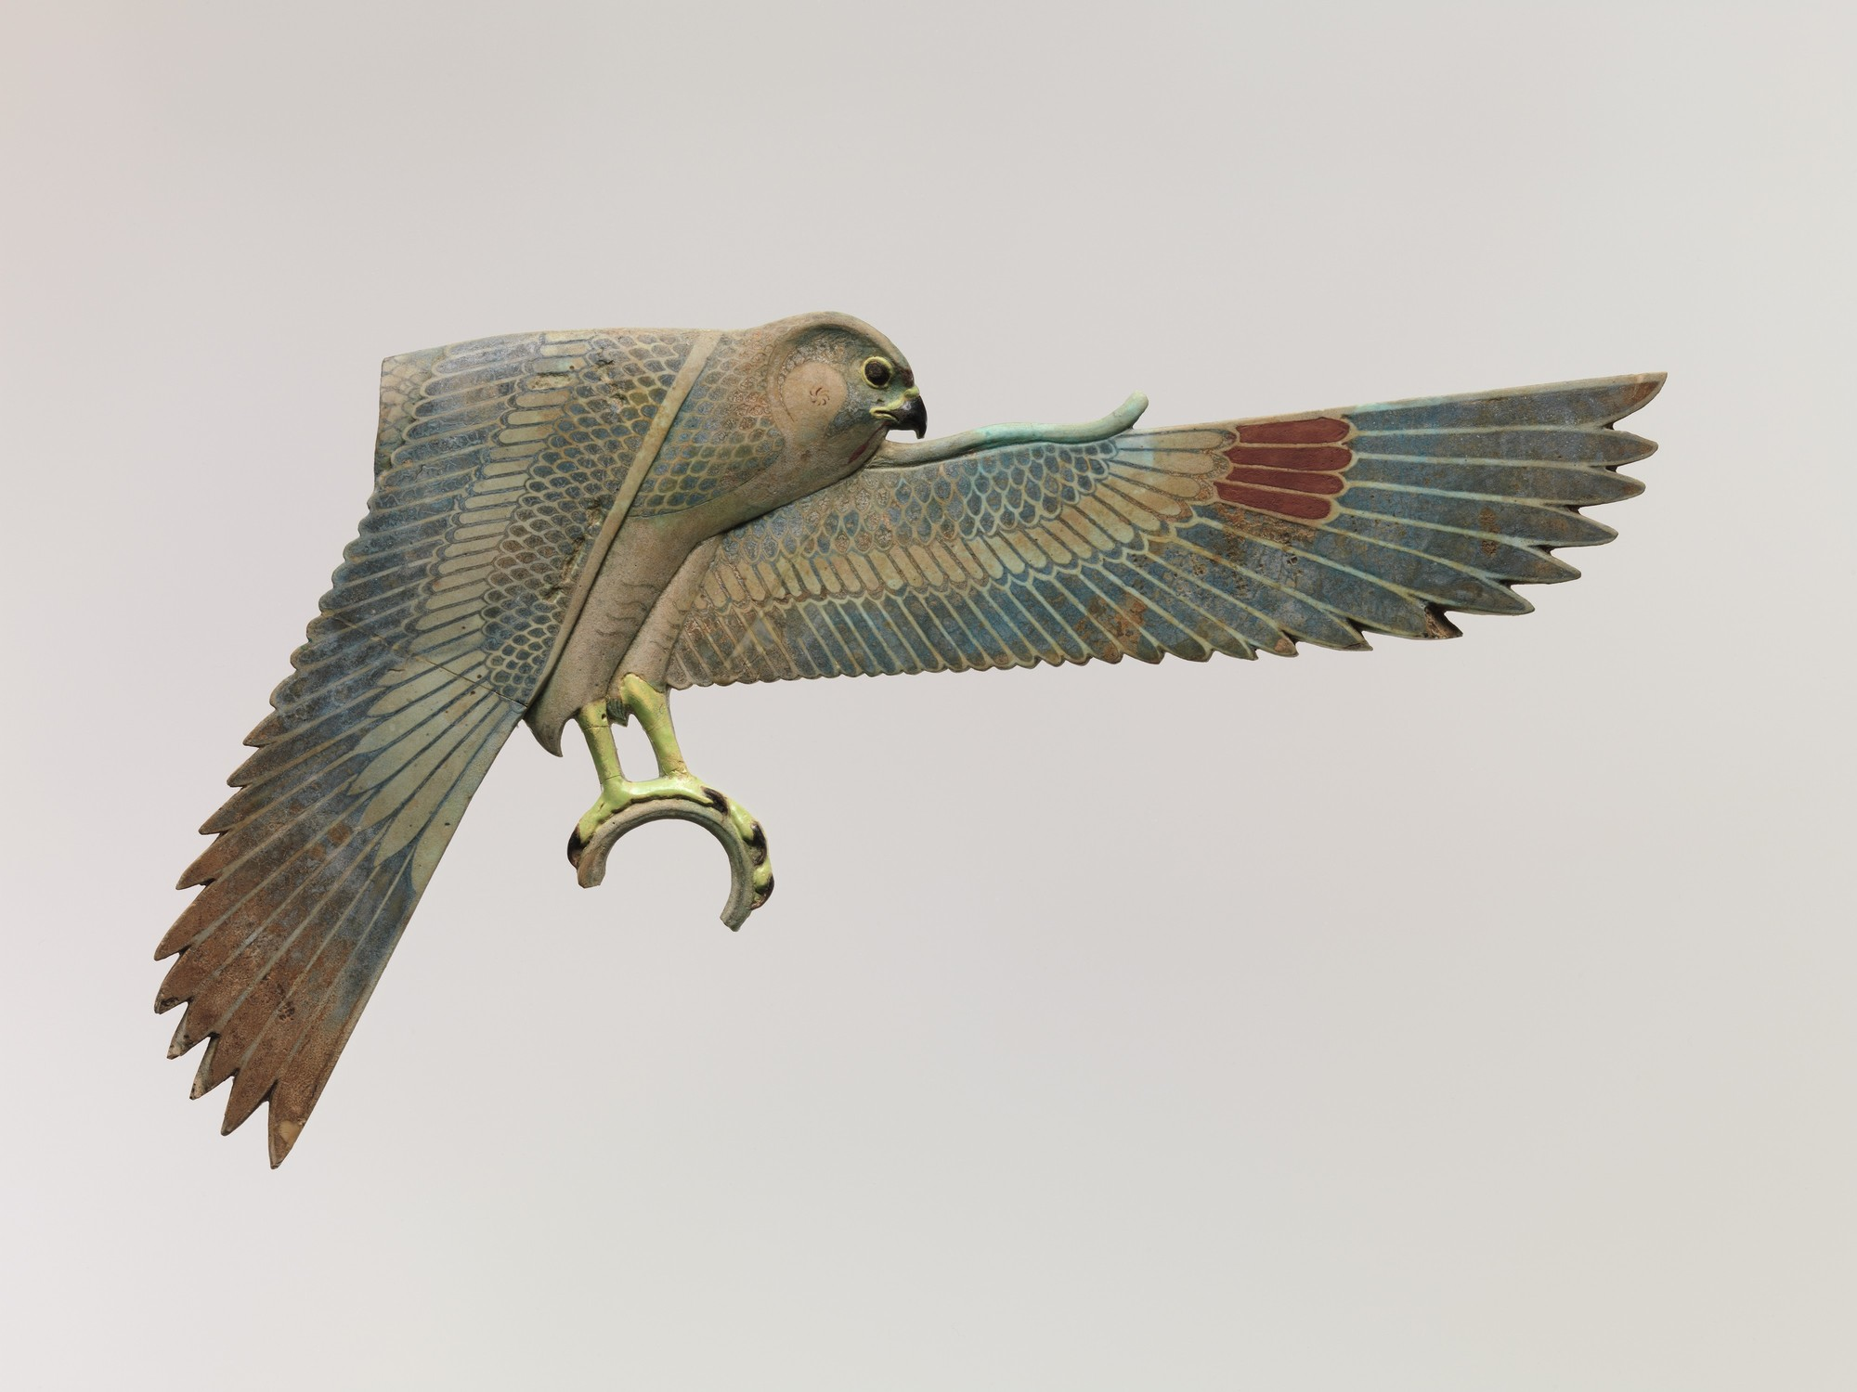
Домашнее задание
§ 9 читать
Кто молодцы?
Мы – молодцы!
100ballnik.com

